Slide 1
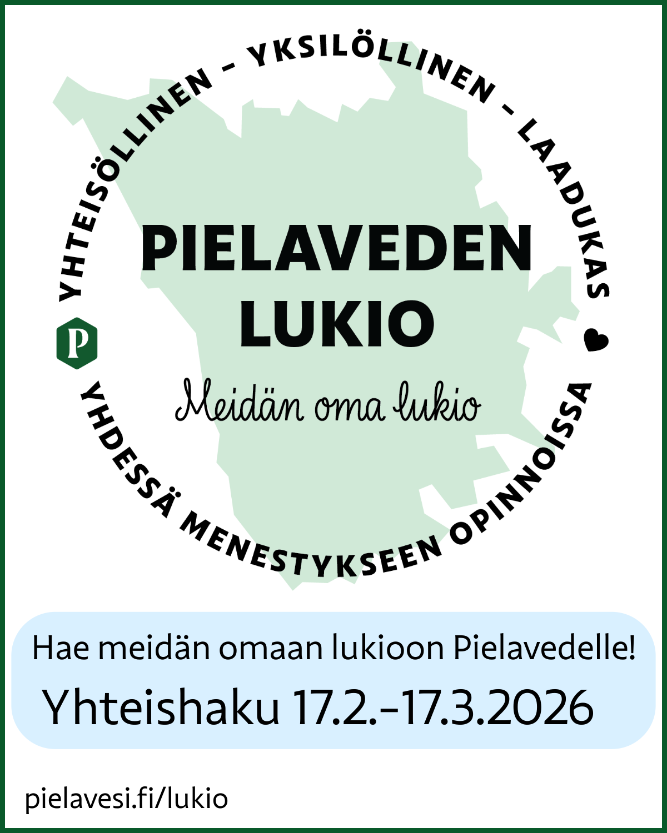
Notes:
Merja

Slide 2
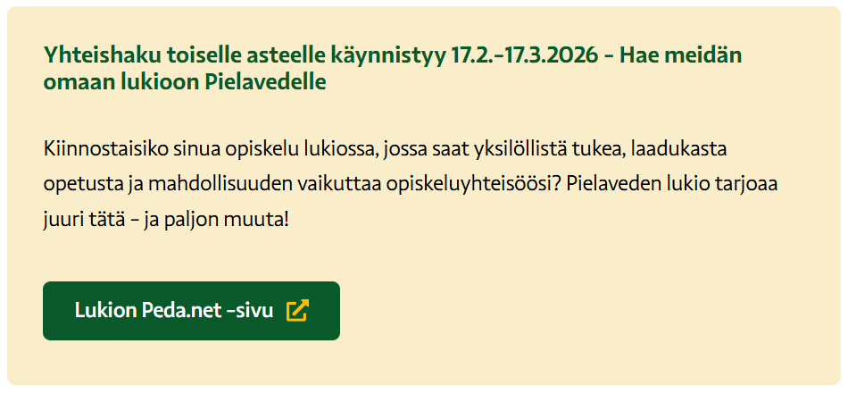
Notes:
Merja

Slide 3

Meidän oma lukio
Notes:
Toni

Slide 4
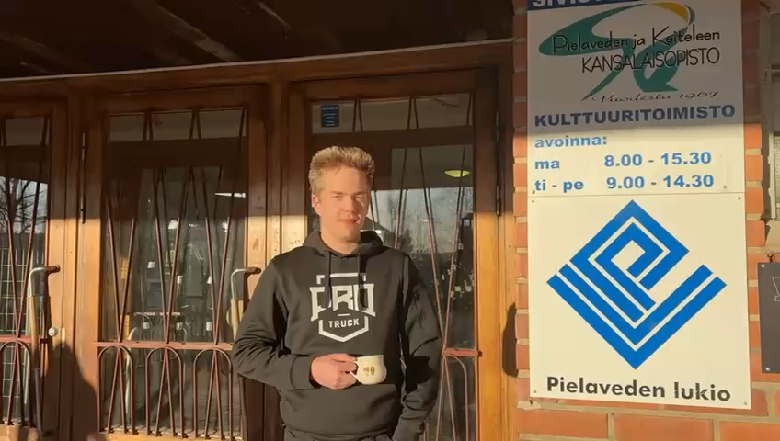
Meidän oma lukio
Notes:
Mervi (tässä on vain se äi09 opintojaksolla tehty opiskelijoiden pätkä

Slide 5
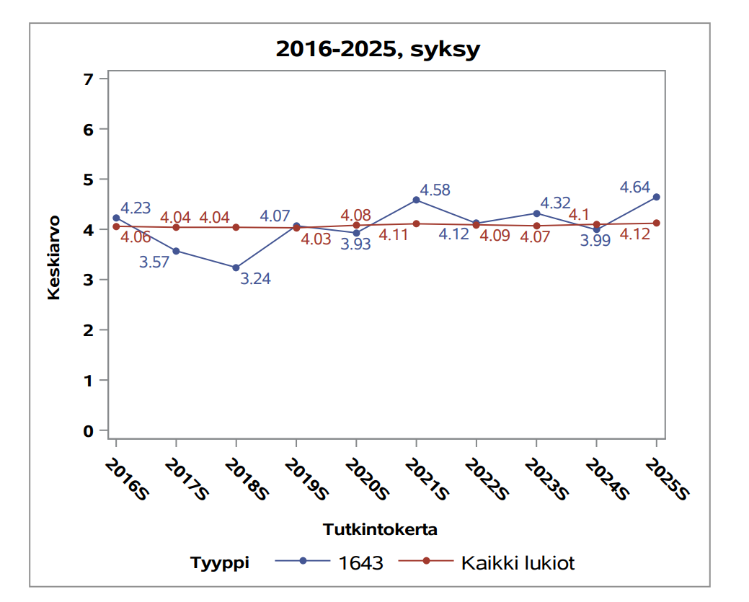
Syksyn yo-tulosten keskiarvot 10 vuoden ajalta punainen jana valtakunnallinen sininen jana Pielaveden lukion
Notes:
Merja

Slide 6
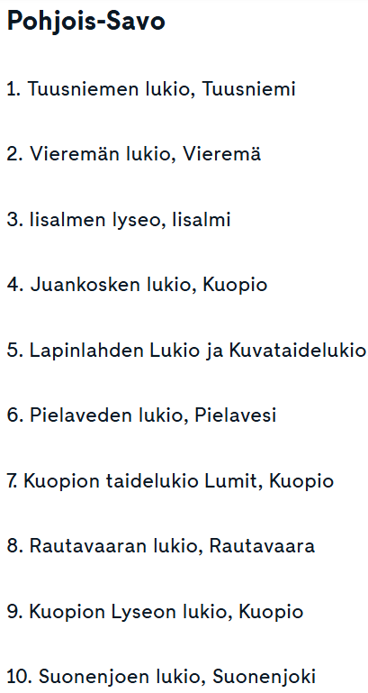
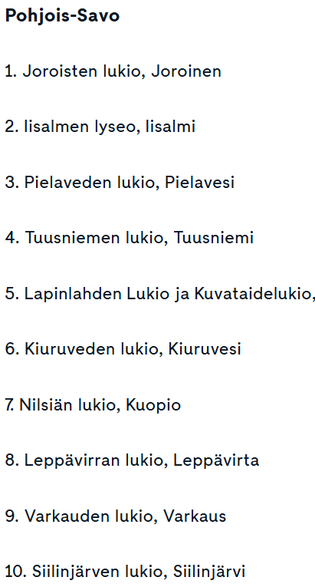
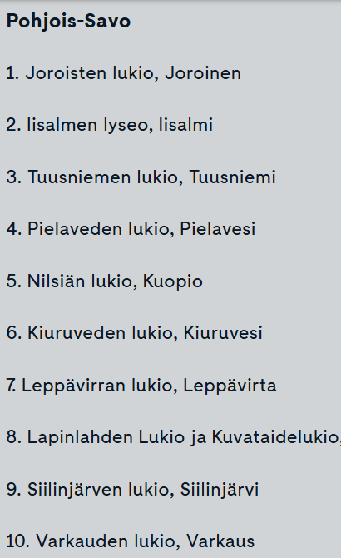



STT:n lukiovertailut k2025, s2024, k2024
Notes:
Merja

Slide 7
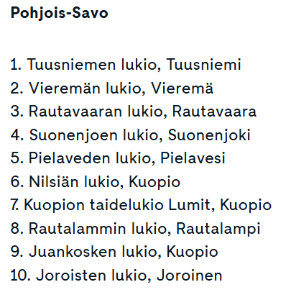
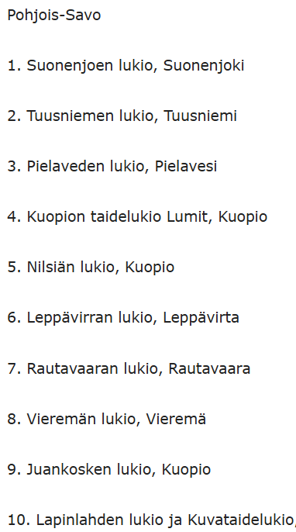
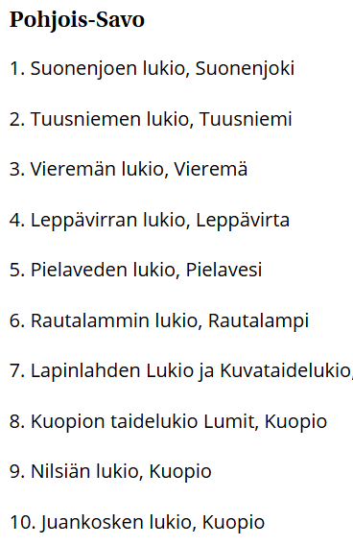



STT:n lukiovertailut s2023, k2023, k2022
Notes:
Merja

Slide 8
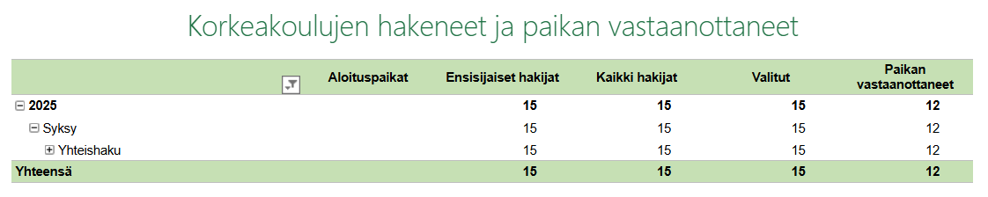
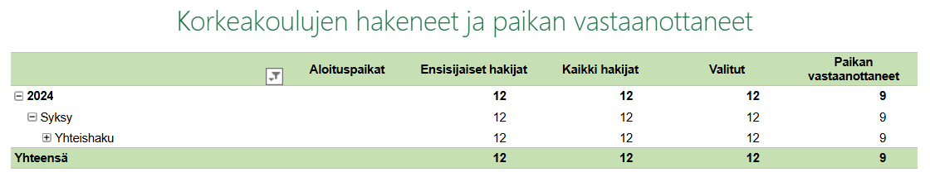
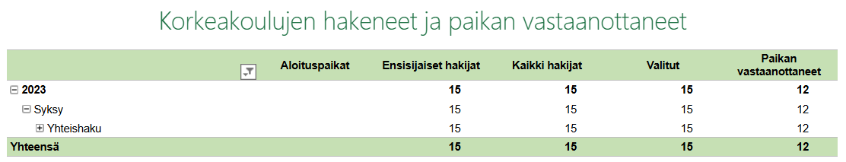
Korkeakouluihin hakeneet ja päässeet 19v, ensikert,100%
Notes:
Merja

Slide 9
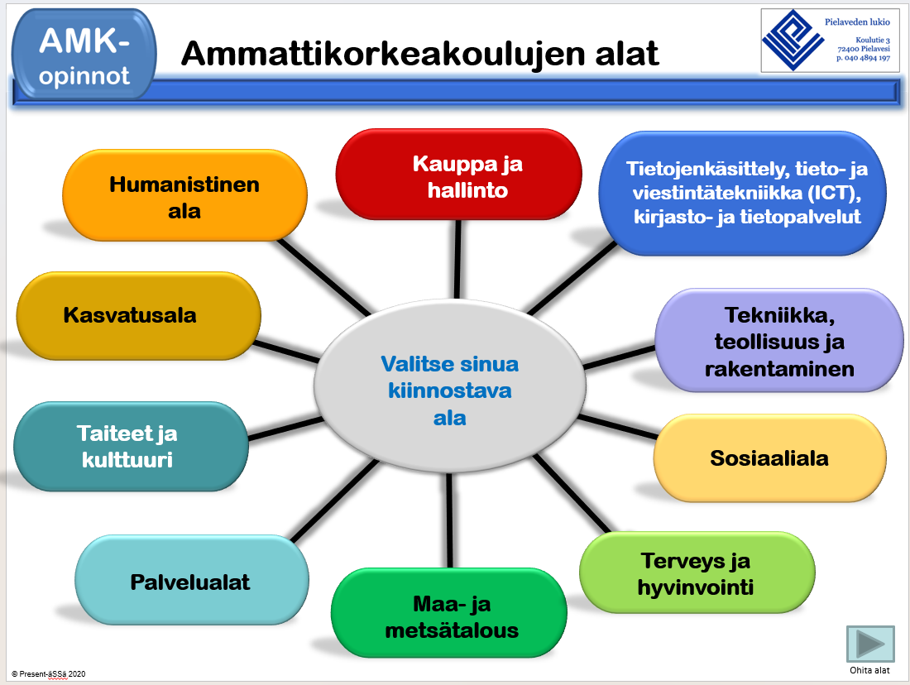
Lukion jälkeen ammattikorkeakouluun (AMK)
Notes:
Merja

Slide 10
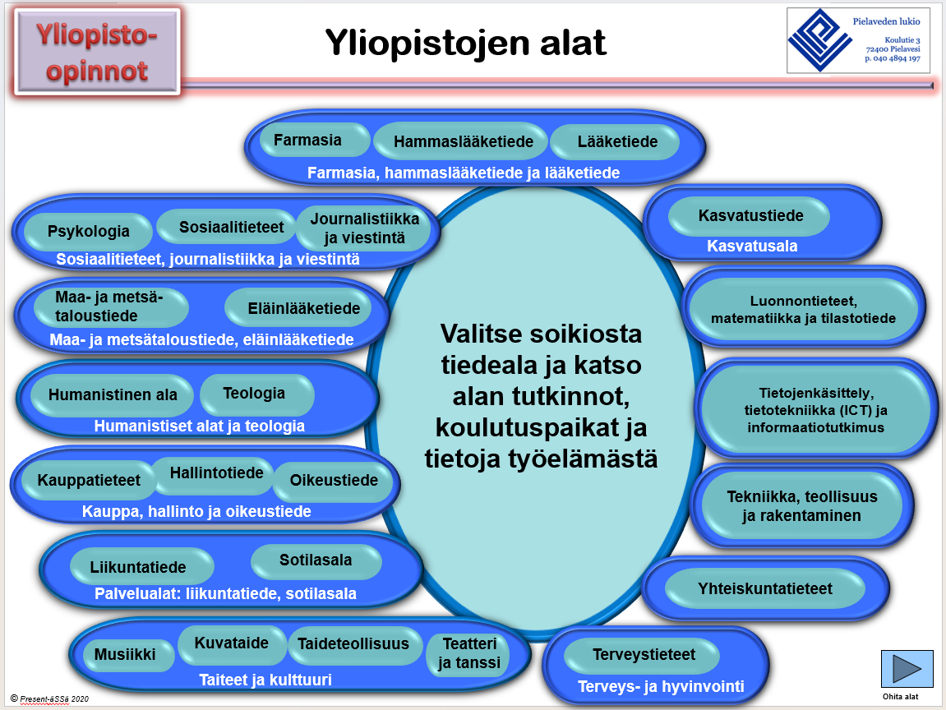
Lukion jälkeen yliopistoon
Notes:
Merja

Slide 11
Lukion jälkeen ammattikouluun
Lukion suorittanut hakee yhteishaussa lukiopohjaisiin koulutuksiin. Yhteishaussa huomioidaan vain lukion päättötodistus, ei ylioppilastutkintoa.
Ammatillisiin opintoihin haetaan myös jatkuvan haun kautta suoraan haluamaansa oppilaitokseen.
Lukion suorittaneella ammatillisten opintojen kesto lyhenee.
Notes:
Merja

Slide 12

MAHIS - YHDISTELMÄTUTKINTO
Notes:
Merja, Miikka?

Slide 13
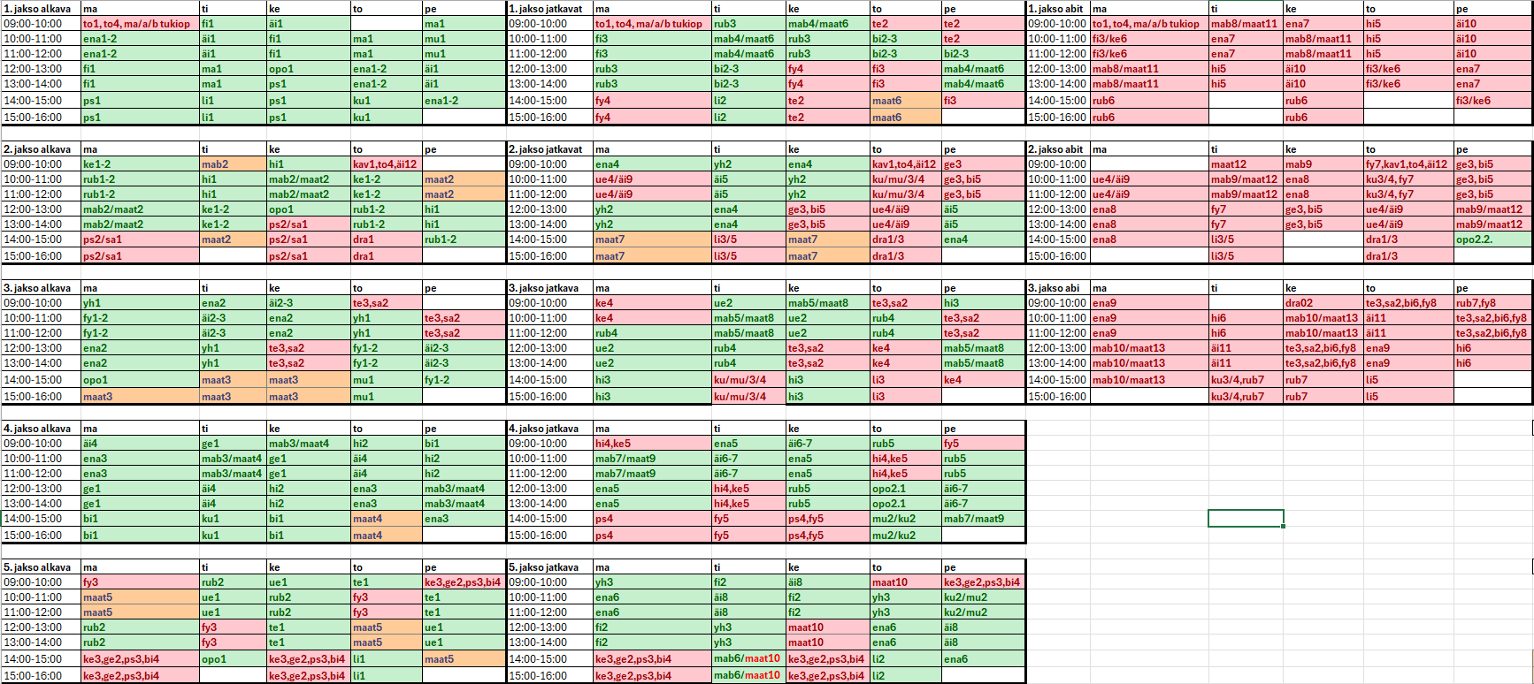
Lukion oppimäärä 150 op.
Notes:
Toni

Slide 14
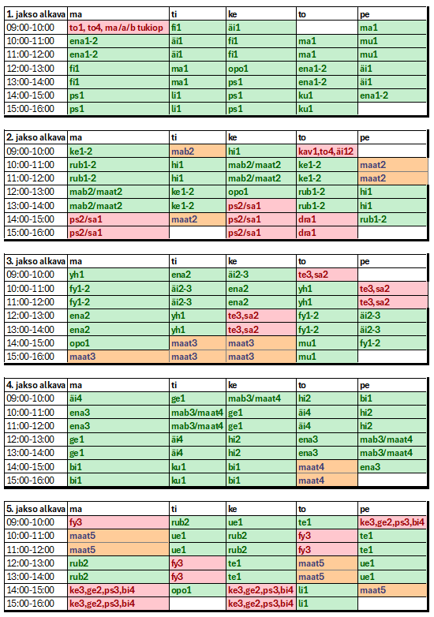
Alkavien lukkari 2026-2027
Notes:
Toni

Slide 15
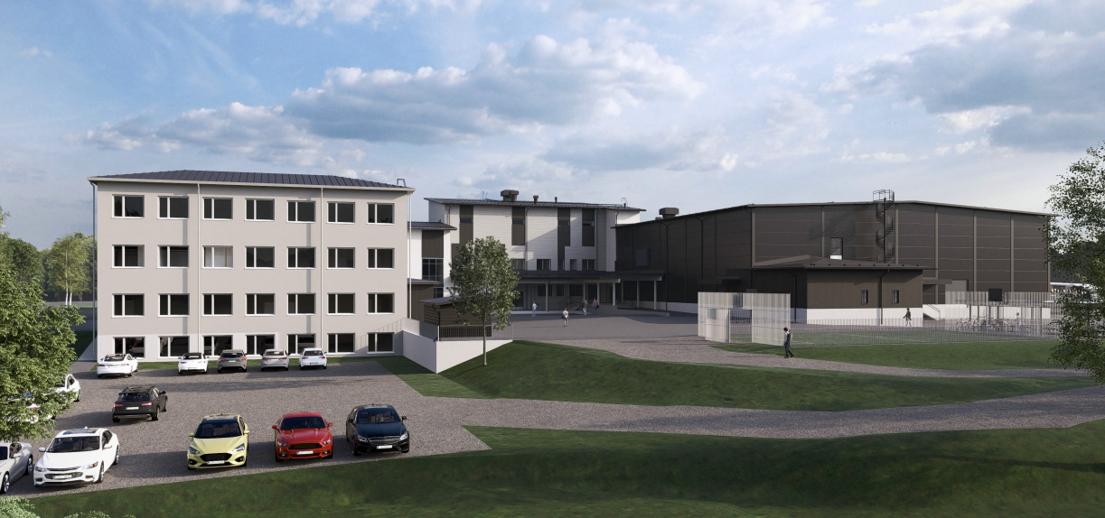
Uusi Opinportti valmistuu 5/2027 (kts. video)
Notes:
Pentti

Slide 16
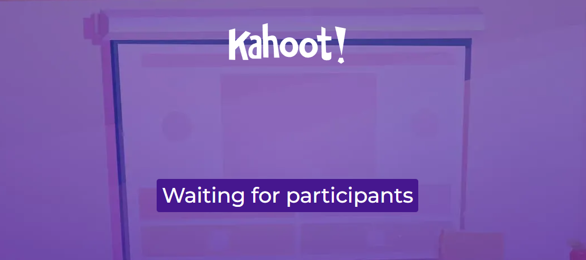
Kahoot - linkki
Notes:
Pentti

